Slide 1
COMISSÃO ESPECIAL DESTINADA A PROFERIR PARECER AO PROJETO DE LEI Nº 7.419, DE 2006
Câmara dos Deputados
Brasília, 25 de agosto de 2021
Apoio

Slide 2
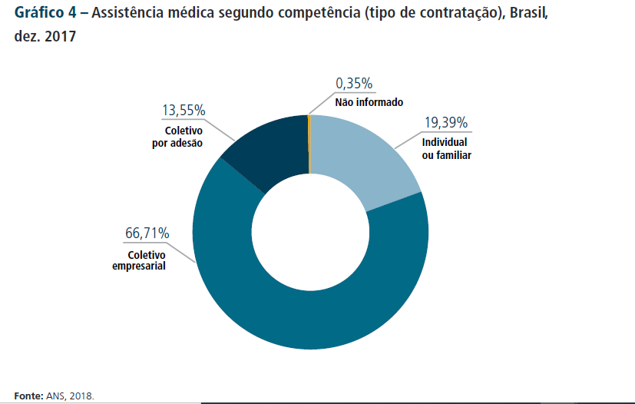
É fundamental avançar na reestruturação do Sistema de Saúde Suplementar
Cenário
Cerca de 67% dos beneficiários de planos de saúde privados no Brasil têm planos coletivos empresariais.
O setor industrial é responsável, parcial ou integralmente, pelo financiamento de cerca de 1/4 dos planos de saúde privados no País
Fonte: https://static.portaldaindustria.com.br/media/filer_public/47/8b/478b5e59-d4ae-480b-9206-3bda0983e8cf/saude_suplementar_web.pdf

Slide 3
Cenário
O Brasil exibe umas das maiores taxas médias anuais de crescimento real dos custos de assistência à saúde, superando países como Canadá, México, Argentina, Alemanha, Reino Unido e França.
A taxa média anual de crescimento do custo médico hospitalar per capita das operadoras de planos de saúde alcançou 16,43%, em 2018, ao passo que o lPCA e o índice relacionado aos serviços de saúde registraram níveis de 7,23% e 9,58%, respectivamente.
Fonte: https://static.portaldaindustria.com.br/media/filer_public/47/8b/478b5e59-d4ae-480b-9206-3bda0983e8cf/saude_suplementar_web.pdf

Slide 4
Pontos fundamentais para a reestrutução
Modelo assistencial: integração, coordenação e longitudinalidade do cuidado em saúde;
Transparência de dados (econômicos e de resultados em saúde);
ANS como agência de saúde e não apenas de plano de saúde (rol mínimo, regulação de prestadores, protocolos).

Slide 5
1. Modelo assistencial: integração, coordenação e longitudinalidade do cuidado em saúde
a fragmentação do sistema de saúde significa que:
o sistema fica centrado nos procedimentos e nos pacientes, remunera procedimentos e não resultados em saúde;
as informações não são compartilhadas de forma eficiente entre prestadores e contratantes de serviços de saúde, gestores e usuários, dificultando o acesso a tratamentos adequados no tempo adequado e aumentando a chance de erros e desperdícios.
No caso de usuários de planos coletivos empresariais, a saída do trabalho implica em descontinuidade da assistência, sem nenhum mecanismo que garanta a continuidade do cuidado.

Slide 6
2. Transparência de dados (econômicos e de resultados em saúde)
Disponibilização à sociedade de:
dados coletivos assistenciais,
custos e de resultados dos prestadores de forma padronizada.
Integração dos dados de saúde e desempenho dos prestadores de serviços, permitindo maior participação de usuários, contratantes, judiciário e outros na tomada de decisão do sistema regulado de saúde.

Slide 7
3. ANS como agência reguladora de saúde suplementar e não apenas de plano de saúde: elemento de transformação
Garantir o modelo de atenção primária: promoção, prevenção e acompanhamento, de forma coordenada.
Controlar o processo de gestão de saúde da população usuária: monitorar e estabelecer ações para enfrentamento das principais necessidades de saúde desse grupo.
Fazer a gestão de tecnologias de saúde:
Rol de procedimentos de cobertura obrigatória,
Protocolos de uso dessas tecnologias,
Monitoramento de vida real das tecnologias
Ser responsável pela integração e disponibilização de dados de saúde e de desempenho da saúde suplementar;
Exercer o papel de regulação dos prestadores: protocolos, gestão de saúde, transparência de dados, modelo assistencial.
Estabelecer diretrizes para uso de telessaúde.

Slide 8
Resumo
1) Ampliar o escopo regulatório da ANS
regulação de prestadores de serviços de saúde, incluindo protocolos e prontuários
acompanhamento de indicadores de saúde e efetividade de tratamentos com foco no indivíduo
2) Determinar em lei o fortalecimento da atenção primária: prevenção e promoção
3) Determinar a obrigatoriedade de compartilhamento de informações e dados, com padrões e respeito a privacidade
4) Estabelecer regras para a telessaúde
5) Flexibilizar a regulação para contratantes de grande porte com gestão ativa
6) Criar a modalidade de plano de saúde acoplada com capitalização

Slide 9
COMISSÃO ESPECIAL DESTINADA A PROFERIR PARECER AO PROJETO DE LEI Nº 7.419, DE 2006
Pablo Silva Cesário
61 3317-9496
http://www.portaldaindustria.com.br/sesi/canais/gtss/
pcesario@cni.com.br

